Slide 1
Uzavretý svet Mestských firiem
Infozákon v prostredí miest a mestských firiem
Konferencia Asociácie prednostov úradov miestnej samosprávy v SR, Podbanské, 6. október 2015 Transparency International Slovensko

Slide 2
Verejná kontrola
Nezisková, nestranícka MVO, na Slovensku od roku 1998
Naše témy: transparentnosť a boj proti korupcii a klientelizmu vo verejnej sfére
Korupcia na Slovensku – odhady 500 miliónov až 1 miliarda. Rozpočet MZ 1,2 mld eur
Slovensko v Indexe vnímania korupcie 54 zo 174

Slide 3
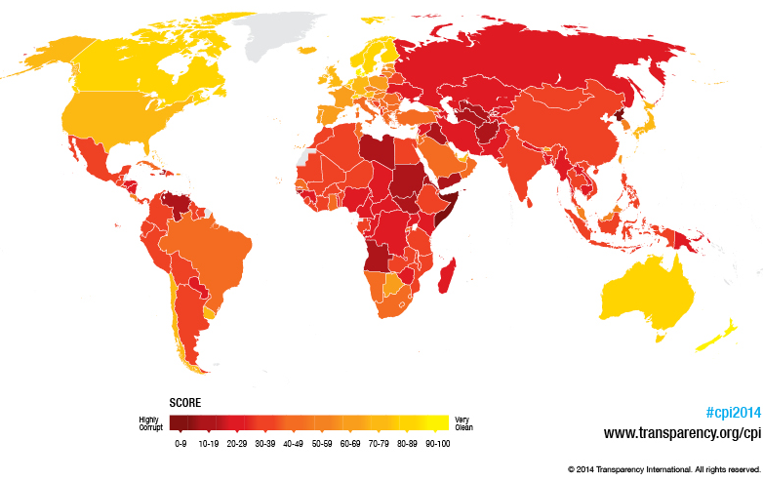
Slovensko a korupcia
Index vnímania korupcie 2014 (úroveň vnímania korupcie v 175 krajinách)
Notes:
Stanovy – poslanci – členovia dozorných rád BA podnikov – nemali informácie, preto chceli do predstavenstva

Slide 4
Rebríčky transparentnosti
Najlepšia prevencia – otvorená správa a verejná kontrola
Osvedčeným nástrojom na poukazovanie nedostatkov pri verejnej kontrole je rebríček transparentnosti (mestá, župy, firmy – od 2010)
Od roku 2010 3x rebríček miest, 2x rebríček žúp, 2x verejných firiem
Rebríček nemeria korupciu, ale otvorenosť zverejňovania a pravidlá. V žiadnom prípade sa vysoko otvorená firma nedá označiť za nekorupčnú, a naopak
Merané politiky: Prístup k informáciám; predaj majetku; verejné obstarávanie; personalistika; etika; dotácie a dary...
Zdroj informácií: webstránky; infožiadosti; mystery shopping; tender.sme.sk; ÚVO; CRZ; novinári...

Slide 5
Rebríček transparentnosti firiem
Rebríček meral otvorenosť v 81 verejných firmách, z toho v 46 štátnych, 31 mestských a 4 župných
Slovenské verejné firmy sú v priemere transparentné len na 38 percent
Zahraničné verejné firmy sú takmer dvakrát také otvorené ako naše
Naše verejné firmy zverejňujú na stránkach o svojom hospodárení, manažmente a pravidlách len minimum, neprehľadné je často aj zverejňovanie zmlúv, faktúr a objednávok
Často nepomôže ani infozákon, ktorý sa na obchodné spoločnosti vzťahuje len obmedzene a firmy výnimku aj nadužívajú
www.firmy.transparency.sk

Slide 6
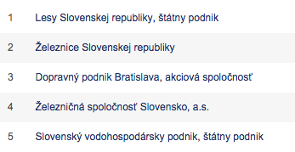
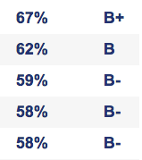
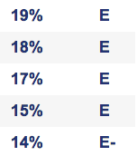
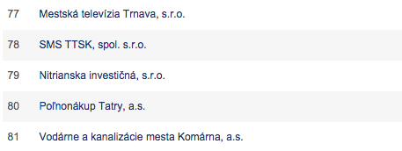
Poradie firiem

Slide 7
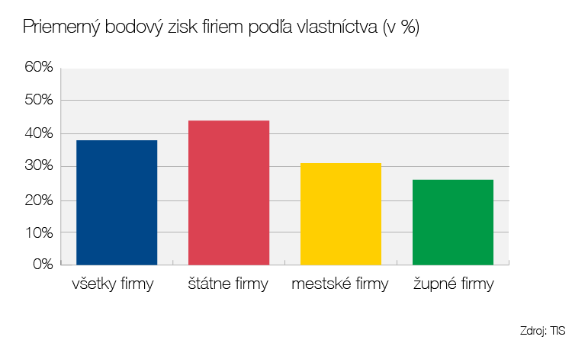
Poradie PoDĽa typu firiem
Štátne firmy sú transparentnejšie ako mestské a župné
Notes:
Všetky firmy – 38%, Štátne – 44%, Mestské – 31%, Župné – 26%

Slide 8
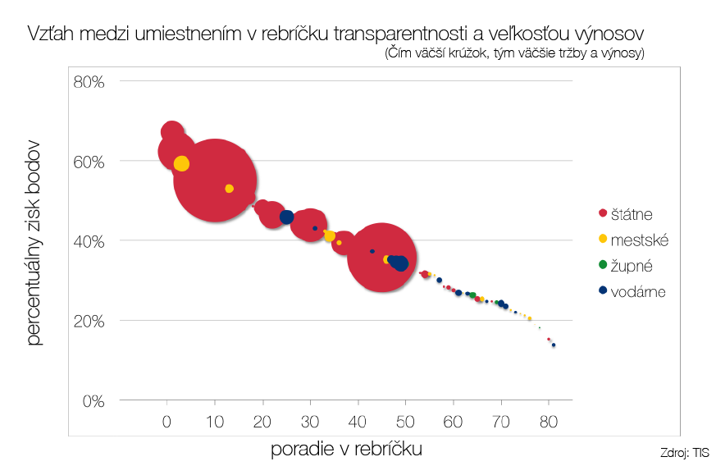
Poradie PoDľa Veľkosti tržieb
Notes:
V prvej polovici iba sedem mestských firiem, Najlepší z nich Dopravný podnik Bratislava, Do prvej štyridsiatky sa nezmestil SPP s výškou tržieb 1,9 miliárd

Slide 9
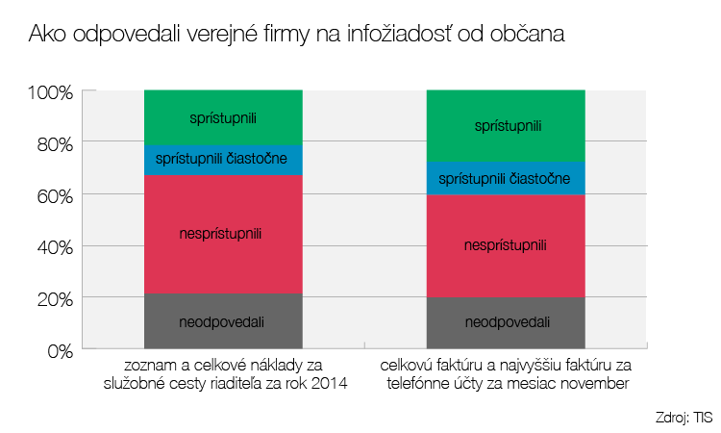
DODRŽIAVANIE INFOZÁKONA
67%
59%
Notes:
Služobné cesty – nedopovedali alebo nesprístupnili – 67%, Telefónne faktúry – 59%. Až štvrtina z 81 firiem nereagovala vôbec, alebo ju iba odbila. Bez vykrúcania na obe položené otázky odpovedala iba pätina firiem. TIS – Platy nesprístupnila viac ako polovica firiem.

Slide 10
odpovede na žiadosť občana
Automobilové opravovne ministerstva vnútra
Rudné bane
Vodárenská spoločnosť Ružomberok

Slide 11
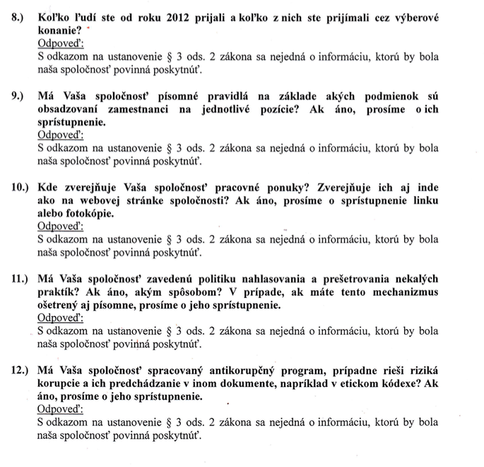
Sporný výklad infozákona
Niektoré spoločnosti si výnimku pre verejné obchodné spoločnosti v infozákone vysvetľujú tak široko, že o nich nezistíte prakticky nič. Takto na väčšinu otázok odpovedali Mestské lesy Košice, TIS rozhodnutie napadne na súde
Notes:
Mestské lesy odmietli odpovedať aj na také otázky, ako kam dávajú 2% z daní, koľko zamestnancov prijali cez výberové konanie alebo či majú pravidlá pre poskytovanie grantov a dotácií

Slide 12
Zverejňovanie zmlúv
Infozákon – silný nástroj verejnej kontrolu - zverejňovanie zmlúv, faktúr a objednávok (od roku 2011)
Svetový unikát – záujem v USA, Gruzínsku či Slovinsku. Český parlament prijal obdobnú novelu
Dôležitý nástroj verejnej kontroly na odhaľovanie mrhania (piešťanské CT, zmluvy vo VšZP, predražené nákupy alkoholu či kvetov na MŠ)
Rýchla a efektívna kontrola – zrušenie zmluvy na nákup morských plodov pre ÚV za 300-tisíc premiérom v roku 2014
Podľa prieskumu Focusu z februára 2015 pre TIS si aspoň jednu zmluvu či faktúru na webe pozrelo za posledný rok až osem percent občanov (cez infožiadosť 3 percentá)
Prospešný aj pre vzory zmlúv, porovnanie podmienok a cien
Administratívna záťaž – zastavenie nástenkový tender – úspora v hodnote nákladov na zverejňovanie za desaťročia
Notes:
V ČR iba zmluvy nad 1850 eur, len mestá, obce nie a FA a O sa nezverejňujú

Slide 13
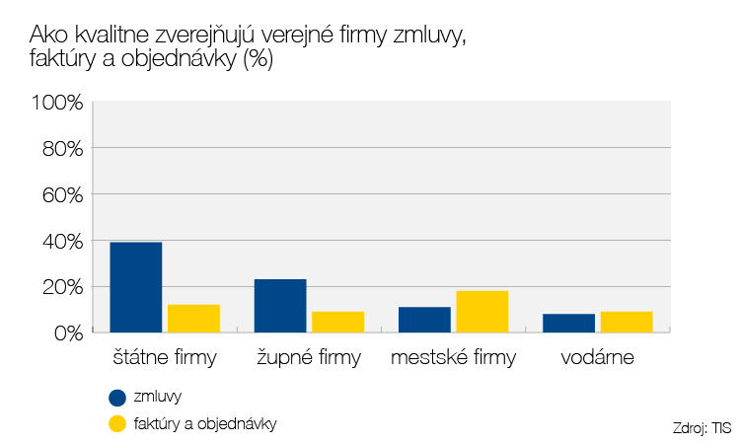
KVALITA ZVEREJŇOVANIA ZMLÚV

Slide 14
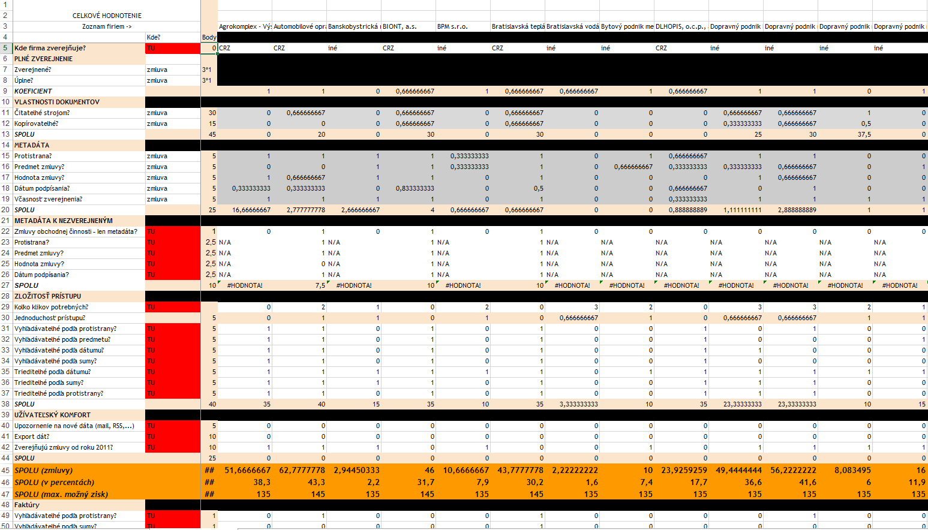
Kvalita zverejňovania zmlúv

Slide 15
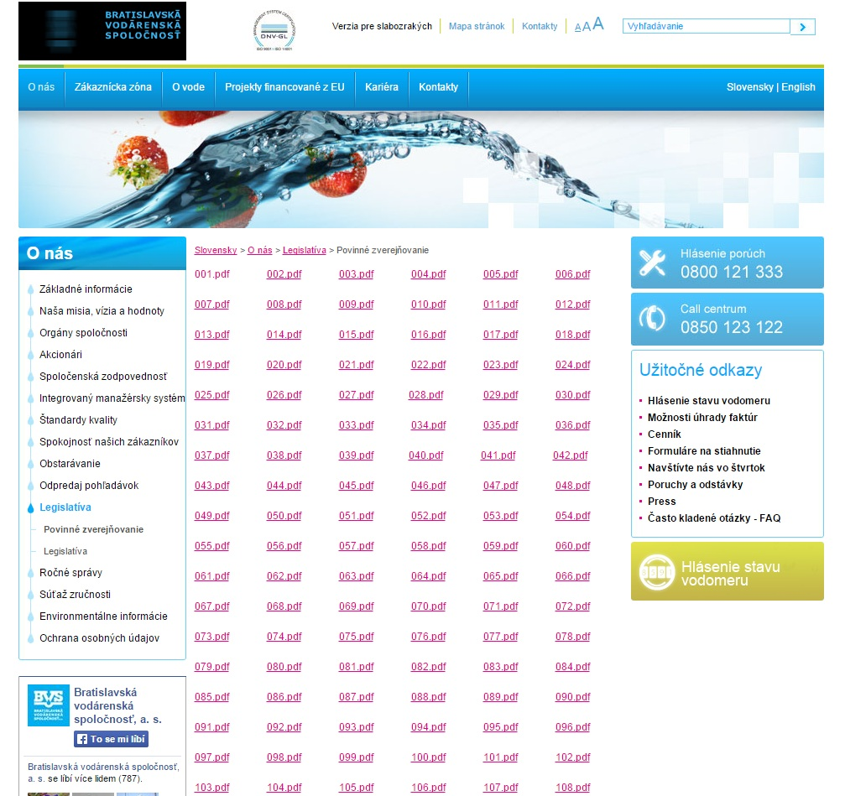
Ako zmluvy nezverejňovať
Ak by firma chcela verejnosti maximálne sťažiť prístup k informáciám zo zmlúv neurobila by to inak:
Bratislavská vodárenská spoločnosť

Slide 16
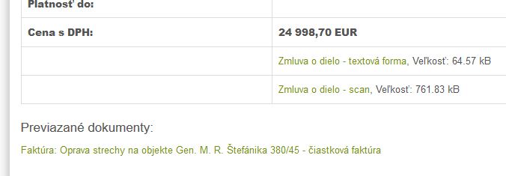
PozitívnY príklad
kompletné metadáta (hodnota, dátum, protistrana, predmet) – napríklad portál eGov
zmluvy s prílohami, čitateľné strojom, kopírovateľné
export dát, upozornenie na nové dáta
„bonus“ - prepojenie s faktúrami, dodatkami (Stará Turá)

Slide 17
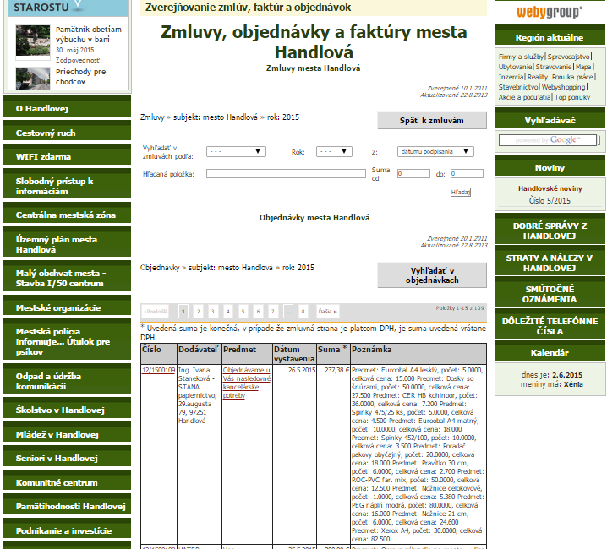
PozitívnY príklad
Handlová skončila 7/100
Získala 74%
Zmluvy zverejňujú cez vlastnú platformu na stránke

Slide 18
ĎAKUJEM ZA POZORNOSŤ
firmy.transparency.sk
www.transparency.sk

